Slide 1
iuap mobile
---开发实战
用友网络科技股份有限公司
技术培训部
2019-01

Slide 2
01
获取权限
02
设备服务调用
03
文件的上传、下载
03
Summer扩展规范
Notes:
算法推动了人、事物、业务及信息的连通性，从而推动了商业的价值。算法也提供了“智能”，以获取人、事物、流程和信息之间的最大联系和相互作用。另外，算法也在为客户提供差异化体验时候起到了关键性作用。
算法业务远远超过数据及分析的范畴，它影响了运用程序、商业模型以及未来数字化业务解决方案的发展。算法业务开启了后程式化的时代，微软、谷歌及苹果等数据及运用供应商极大可能会透过前所未有强大的代理接口界面来提供平台及应用程式。算法业务也提供了交易算法的商机。
首席技术官及企业架构师需要在规划、未来企业、数据、安全、应用程序架构中加入算法业务和配套技术。
加纳德（Gartner）将“互联经济学”（ 'economics of connections'）定义为：通过不断增加业务、人与事件间的互动频密度来创造价值。

Slide 3
实战：获取权限
Android6.0以上调用设备服务需要获取相关的权限
获取权限API
summer.getPermission([], //所需权限参数，多个权限用逗号分隔
function(response) {//成功回调
alert(response);
}, function(response) {//失败回调
alert(response);
});
Notes:
注意勾选相关权限cordova-plugin-camera、twoDimensionCode

Slide 4
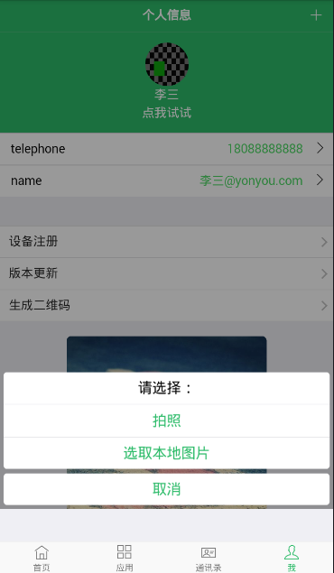
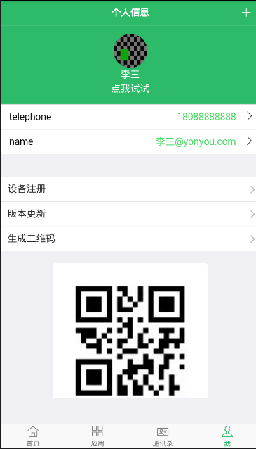
实战：设备服务调用
应用场景
照相机、二维码生成
场景描述
页面开发
实践时间
我的信息：my.html
0.5h
API
summer.openCamera(params)
summer.generateQRCode()
用户可替换自己的头像：拍照或者相册
个人信息生成二维码
注意事项
勾选权限
Notes:
注意勾选相关权限cordova-plugin-camera、twoDimensionCode

Slide 5
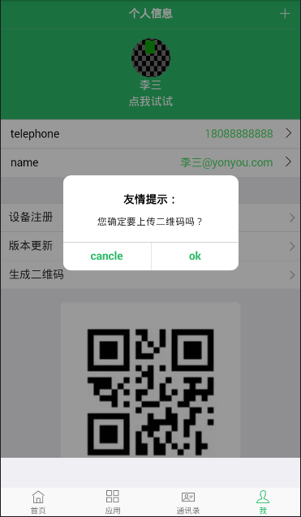
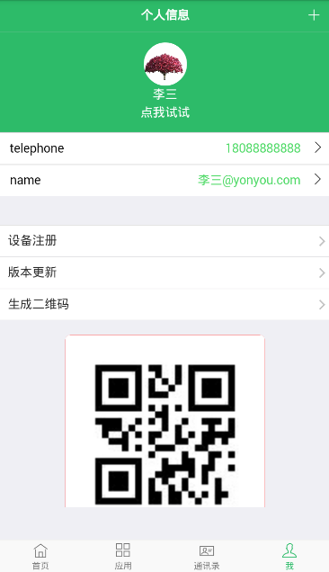
实战：文件上传、下载
应用场景
文件上传、下载
场景描述
用户上传自己的二维码
页面开发
实践时间
我的信息：my.html
0.5h
API
summer.upload(json,sFn,eFn,headers);
summer.download(json);
从服务器下载一张照片作为头像
配套资源
Tomcat+文件服务器

Slide 6
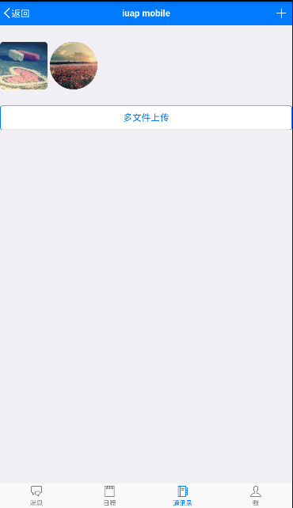
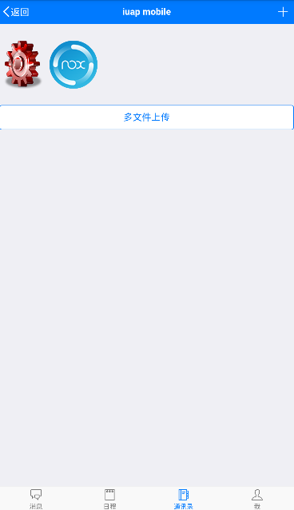
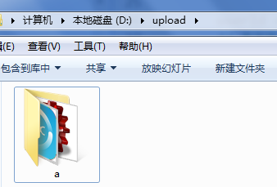
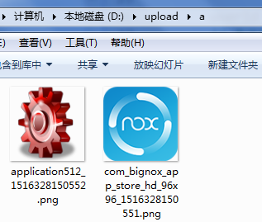
实战：文件上传、下载
多文件上传

Slide 7
扩展
H5混合开发扩展规范
扩展
原生扩展
android
iOS
Cordova

Slide 8
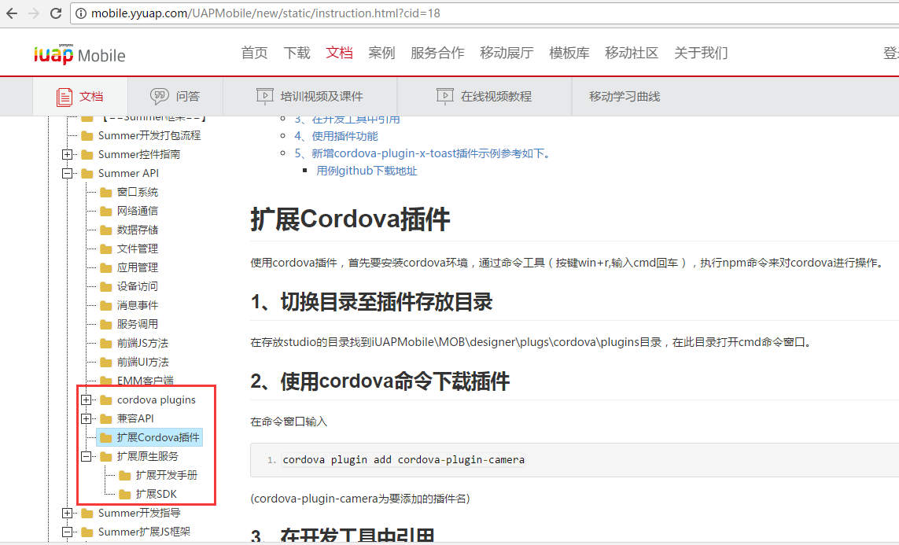
扩展

Slide 9
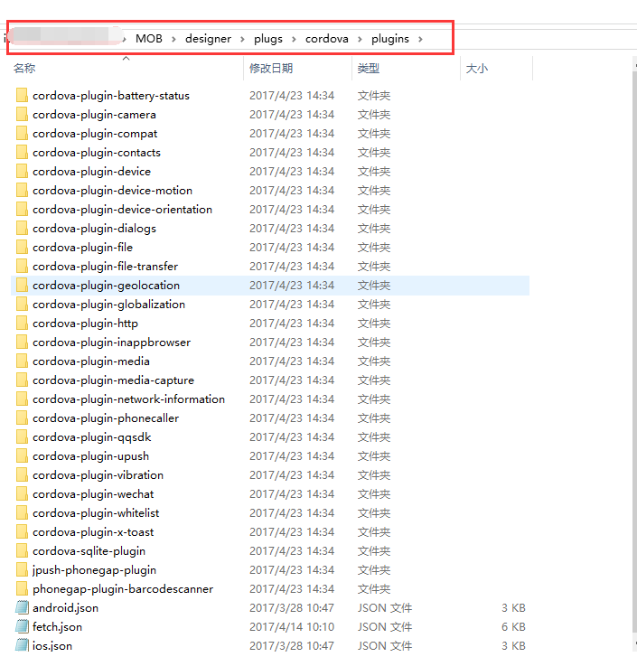
summer已集成的cordova服务
summer已集成的cordova服务：
·plugin位置：
\iUAPMobile\MOB\designer\plugs\cordova\plugins
cordova所有插件及使用规则
·http://cordova.apache.org/plugins/#/
·https://github.com
Notes:
Step3：安装nmp
Step4：安装cordova

Slide 10
cordova环境安装
cordova环境安装
Step1：安装jdk
Step2：安装nodejs【https://nodejs.org/】
检验：查看nodejs版本
node -v
Step3：安装nmp
Step4：安装cordova
node cli.js install npm -gf //安装最新的NPM node cli.js install npm@1.0.105 -gf //可以安装指定版本的NPM
npm install -g cordova//安装最新版本的Cordova
npm install -g cordova@4.0.0//安装指定版本的Cordova
npm info cordova //查看Cordova的基本信息情况
npm update cordova –g// 更新Cordova版本
Notes:
Step3：安装nmp
Step4：安装cordova

Slide 11
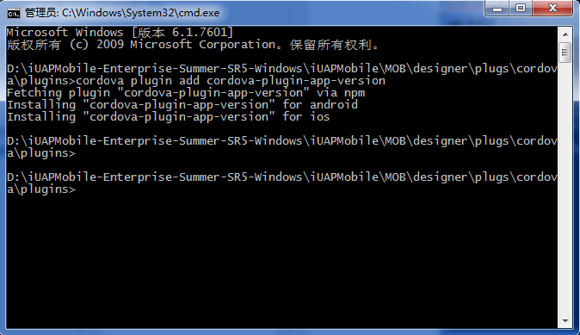
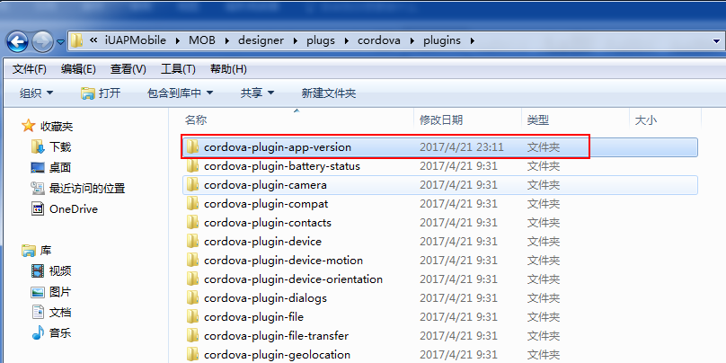
summer扩展cordova服务
Step1：下载cordova插件：\iUAPMobile\MOB\designer\plugs\cordova下下载cordova插件
eg. cordova-plugin-app-version
Cmd控制台运行：
cordova plugin add cordova-plugin-app-version
下载完成后，即可在平台的插件库中看到刚
下载的插件
Notes:
Step3：安装nmp
Step4：安装cordova

Slide 12
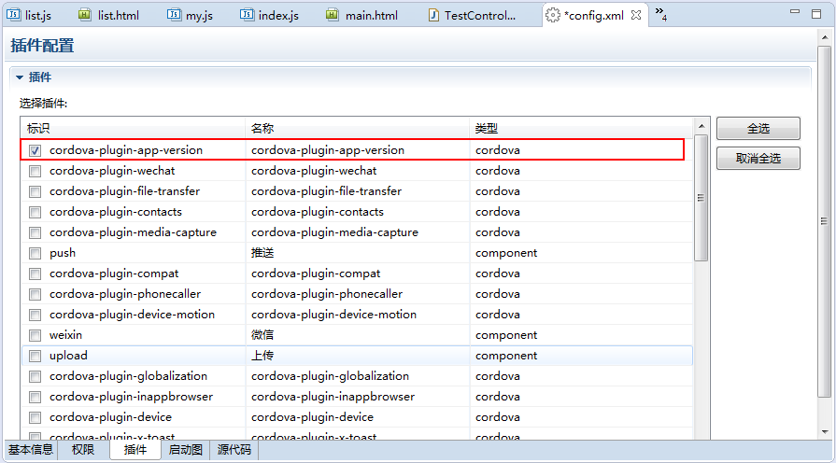
summer扩展cordova服务
Step2：开发平台引用插件
Step3：调用
function getVersion(){ cordova.getAppVersion.getVersionNumber(function (version) { alert("当前APP版本为："+version); }); }
Notes:
Step3：安装nmp
Step4：安装cordova

